Slide 1
Творческий проект «Новогодняя игрушка»
подготовила: Городецкая Галина Алексеевна, воспитатель I категории, ср. группа

Slide 2
Вид проекта:
Групповой
Игровой
Творческий
Сроки проведения проекта:
08 декабря – 20 декабря 2014 г.

Slide 3
Направление деятельности:
Художественно-эстетическое
Познавательно-речевое
Социально-личностное развитие
Участники проекта:
Воспитатель и дети средней группы,
Родители

Slide 4
Цель проекта:
1. Развитие творчества, креативности в ходе создания собственной новогодней игрушки
2. Создание особого положительного
эмоционального настроя при изготовлении собственной ёлочной игрушки.
3. Вызвание у детей желание самостоятельно украсить группу к новогоднему празднику.

Slide 5
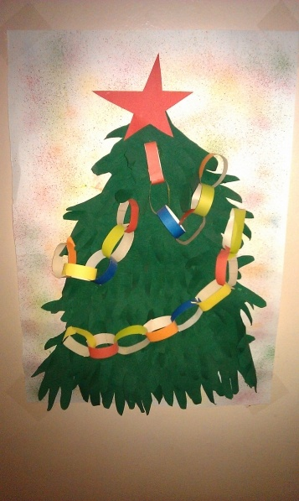
Задачи проекта:
1. Расширить представление детей о новогоднем празднике. Закрепить в речи существительные: «карнавал», «хоровод», «гирлянда», «украшения», «Дед Мороз», «Снегурочка».
2. Продолжать закреплять и обогащать представления детей о цветах и оттенках, о свойствах разнообразных материалов.
3. Воспитывать интерес к ручному труду, усложняя его содержание и расширяя возможности создания разнообразных изображений.
4. Способствовать развитию доброжелательных внутрисемейных отношений, повышать уровень вовлечённости родителей в деятельность ДОУ.

Slide 6
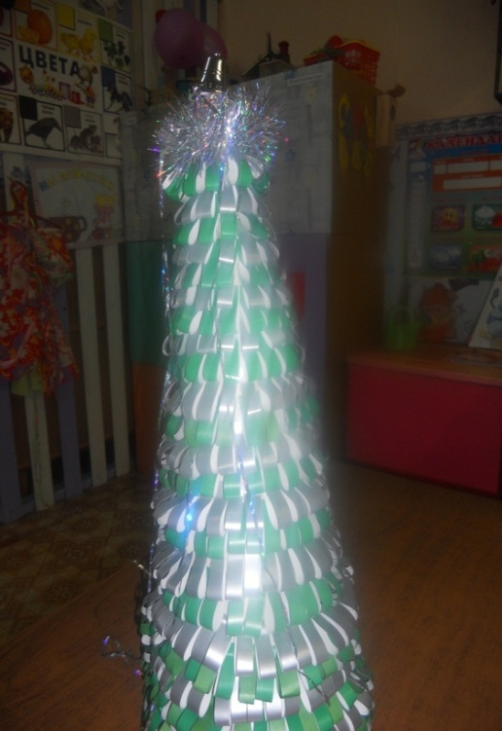
Ожидаемый результат:
1. В процессе взаимодействия «педагог-дети-родители» в реализации проекта дети проявляют интерес к совместной деятельности при изготовлении новогодней игрушки и овладение знаниями, свойствах, качествах и функциональном назначении игрушки.
2.Проявление доброты, заботы, бережное отношение к игрушкам. Речевая активность детей в разных видах деятельности.
3. Обогащение родительского опыта прие-
мами взаимодействия и сотрудничества
с ребенком в семье
4. Повышение компетентности родителей.

Slide 7
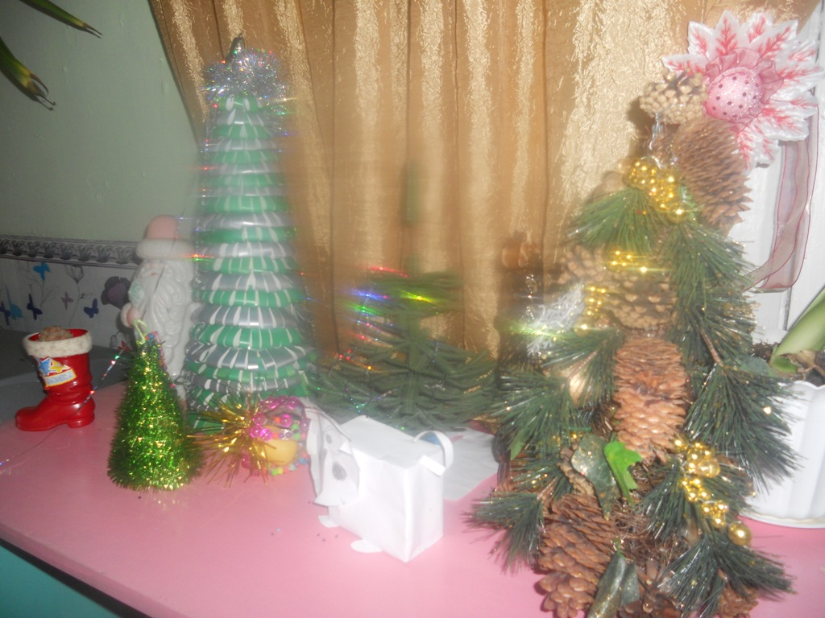
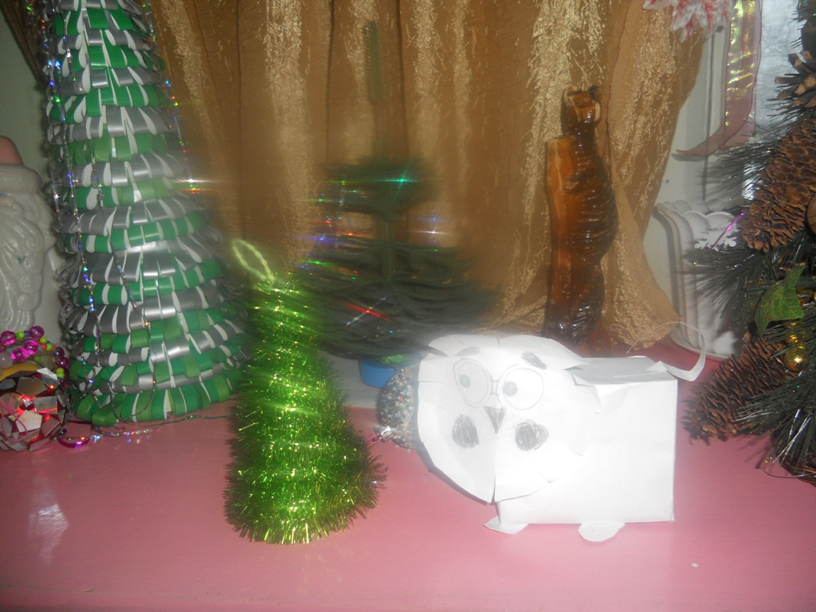
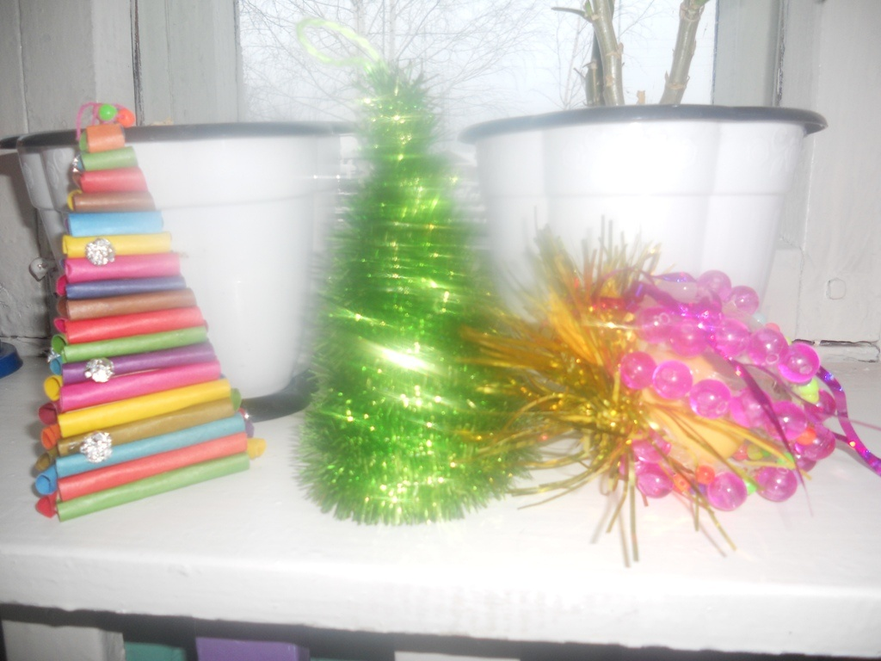
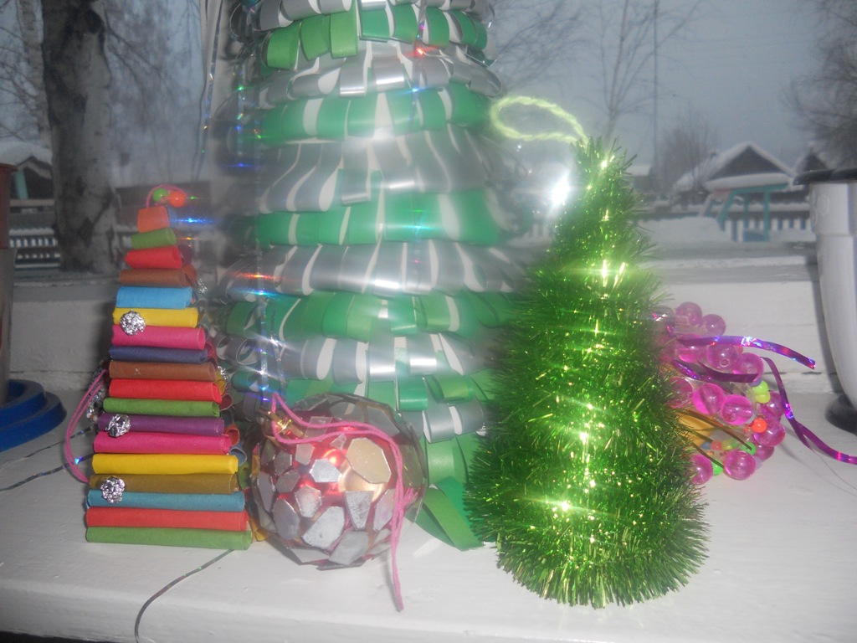
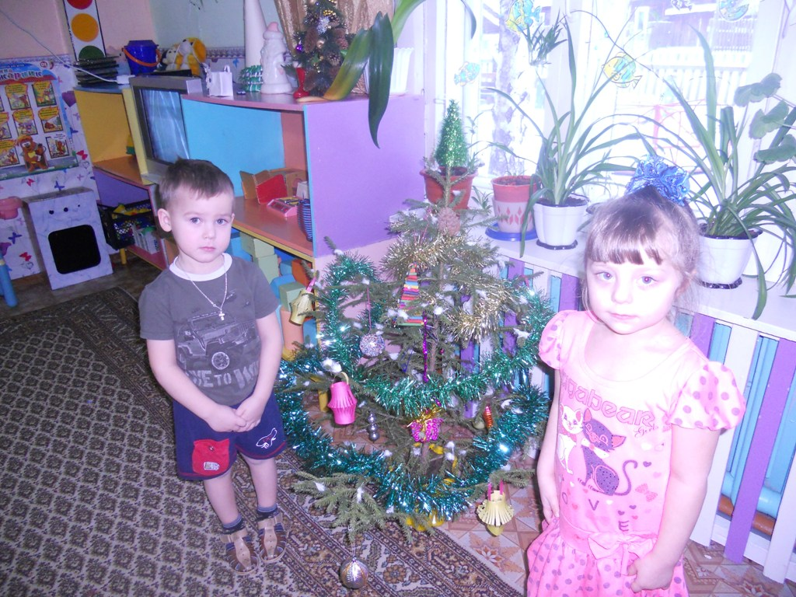
Висят на ёлке шарики А зайку вниз повесили,
И бусы, и фонарики, И смотрит зайка весело,
И куколка из ваты, На маленьких ребяток
.

Slide 8
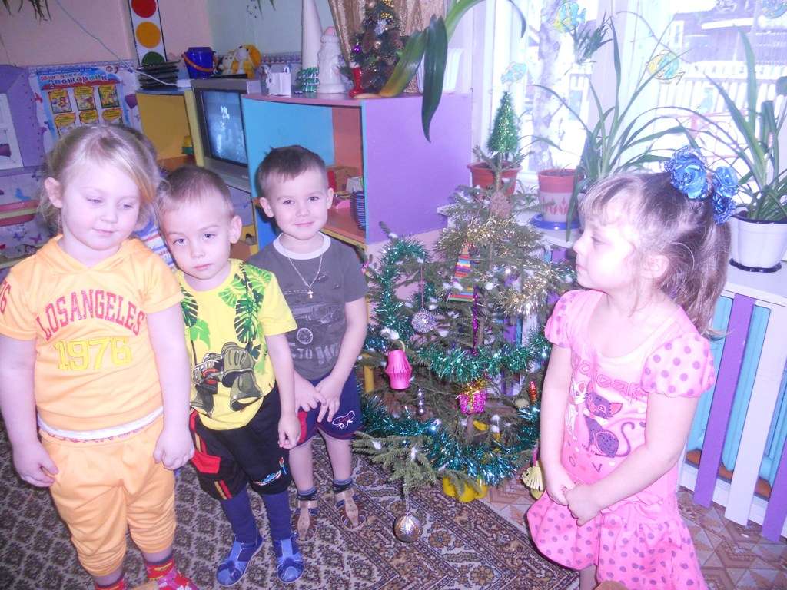
Спасибо за внимание !

